Slide 1
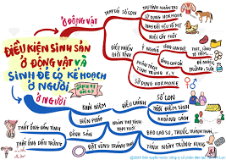

Tiết - Bài 37. SINH SẢN Ở NGƯỜI

Slide 2
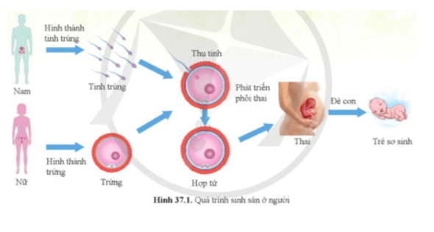
KHỞI ĐỘNG
Quan sát hình 37.1, cho biết vai trò của hệ sinh dục nam và hệ sinh dục nữ.

Slide 3
HỆ SINH DỤC CÓ CẤU TẠO NHƯ THẾ NÀO ĐỂ PHÙ HỢP VỚI VAI TRÒ ĐÓ?
- Hệ sinh dục nam và hệ sinh dục nữ đều có vai trò tiết hormone sinh dục và thực hiện chức năng sinh sản đảm bảo duy trì nòi giống qua các thế hệ

Slide 4
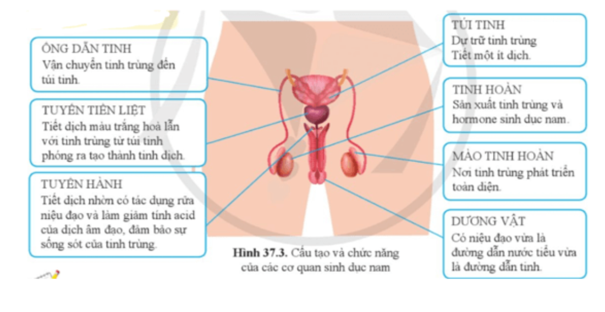
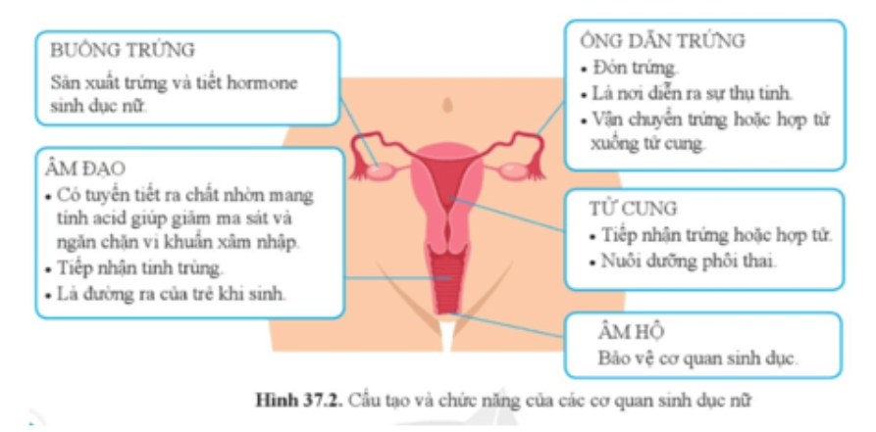
I. Cấu tạo và chức năng của hệ sinh dục
Quan sát hình 37.2 và 37.3 thảo luận theo nhóm và hoàn thành Phiếu học tập 1
Câu 1: Nêu tên và chức năng của các cơ quan thuộc hệ sinh dục nữ, hệ sinh dục nam theo bảng 37.1.
Câu 2: Lập sơ đồ đường đi của tinh trùng trong hệ sinh dục nam?

Slide 5
ĐÁP ÁN
Hệ sinh dục nữ |  | Hệ sinh dục nam
Cơ quan | Chức năng | Cơ quan | Chức năng
Buồng trứng | - Sản xuất trứng và tiết hormone sinh dục nữ. | Ống dẫn tinh | Vận chuyển tinh trùng đến túi tinh.
Âm đạo | - Có tuyến tiết ra chất nhờn mang tính acid giúp giảm ma sát và ngăn chặn vi khuẩn xâm nhập. - Tiếp nhận tinh trùng. - Là đường ra của trẻ sơ sinh. | Tuyến tiền liệt | Tiết dịch màu trắng hòa lẫn với tinh trùng từ túi tinh phóng ra tạo thành tinh dịch.
Ống dẫn trứng | - Đón trứng. - Là nơi diễn ra sự thụ tinh. - Vận chuyển trứng hoặc hợp tử xuống tử cung. | Tuyến hành | Tiết dịch nhờn có tác dụng rửa niệu đạo và làm giảm tính acid của dịch âm đạo, đảm bảo sự sống sót của tinh trùng.
Tử cung | - Tiếp nhận trứng hoặc hợp tử. - Nuôi dưỡng phôi thai. | Túi tinh | Dự trữ tinh trùng, tiết một ít dịch.
Âm hộ | - Bảo vệ cơ quan sinh dục. | Tinh hoàn | Sản xuất tinh trùng và hormone sinh dục nam.
 |  | Mào tinh hoàn | Nơi tinh trùng phát triển toàn diện.
 |  | Dương vật | Có niệu đạo vừa là đường dẫn nước tiểu vừa là đường dẫn tinh.
Câu 2: Tinh hoàn → Mào tinh hoàn → Ống dẫn tinh → Túi tinh → Niệu đạo trong dương vật.

Slide 6
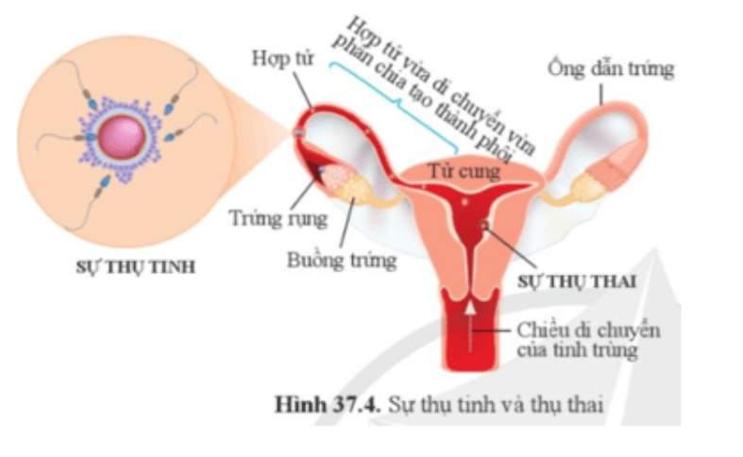
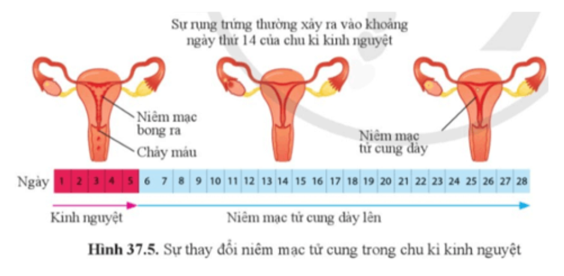
II. Hiện tượng thụ tinh, thụ thai và kinh nguyệt
HS đọc thông tin trong SGK, quan sát hình 37.4 và 37.5 thảo luận nhóm hoàn thành phiếu học tập 2.
PHIẾU HỌC TẬP 2
Câu 1: Quan sát hình 37.4 và cho biết chiều di chuyển của hợp tử sau khi thụ tinh.
Câu 2: Sự thụ tinh xảy ra ở đâu? Thai nhi được nuôi dưỡng ở đâu?
Câu 3: Quan sát hình 37.5 và giải thích hiện tượng kinh nguyệt.
Câu 4: Nêu sự thay đổi độ dày niêm mạc tử cung trong chu kì kinh nguyệt.

Slide 7
PHIẾU HỌC TẬP 2 Câu 1: Quan sát hình 37.4 và cho biết chiều di chuyển của hợp tử sau khi thụ tinh. Chiều di chuyển của hợp tử sau khi thụ tinh: Hợp tử được hình thành sau khi thụ tinh sẽ di chuyển dọc theo ống dẫn trứng hướng về phía tử cung, đồng thời phân chia tạo thành phôi. Phôi sẽ bám vào lớp niêm mạc tử cung dày, xốp và chứa nhiều mạch máu để làm tổ và phát triển thành thai. Câu 2: Sự thụ tinh xảy ra ở đâu? Thai nhi được nuôi dưỡng ở đâu? - Sự thụ tinh xảy ra ở ống dẫn trứng, khi tinh trùng gặp trứng vào thời điểm thích hợp. - Thai nhi được nuôi dưỡng ở tử cung. Niêm mạc tử cung là nơi phôi bám vào, hình thành nhau thai để trao đổi chất với cơ thể mẹ giúp phôi thai phát triển. Câu 3: Quan sát hình 37.5 và giải thích hiện tượng kinh nguyệt. Hiện tượng kinh nguyệt: Nếu trứng rụng mà không được thụ tinh thì sau khoảng 14 ngày kể từ khi rụng trứng, lượng hormone do buồng trứng tiết ra bị giảm đi. Vì vậy, lớp niêm mạc tử cung bong ra, thoát ra ngoài cùng máu và dịch nhầy nhờ sự co bóp của tử cung gọi là hiện tượng kinh nguyệt. Câu 4: Nêu sự thay đổi độ dày niêm mạc tử cung trong chu kì kinh nguyệt. - Ở giai đoạn bắt đầu chu kì kinh nguyệt (khoảng ngày 1 đến ngày 5 của chu kì), lớp niêm mạc tử cung bị bong ra → lớp niêm mạc tử cung mỏng dần. - Ở giai đoạn tiếp theo (khoảng ngày 6 đến ngày 28 của chu kì), lớp niêm mạc của tử cung bắt đầu dày lên → lớp niêm mạc tử cung dày nhất vào cuối của chu kì để chuẩn bị cho phôi đến làm tổ.

Slide 8

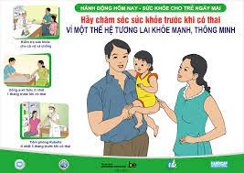
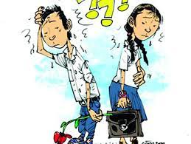
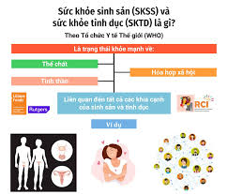

III. Bảo vệ sức khỏe sinh sản.

Slide 9
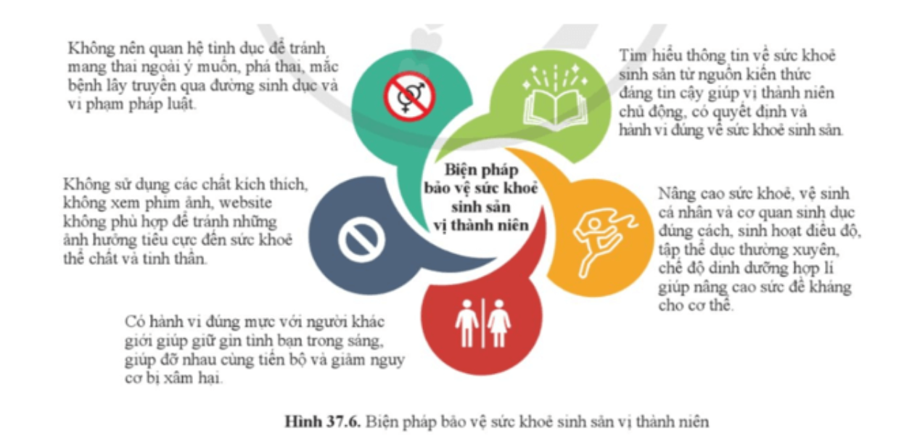
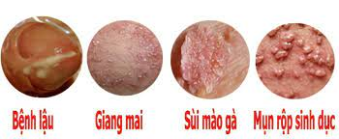

III. Bảo vệ sức khỏe sinh sản.
Quan sát hình ảnh, thảo luận nhóm trả lời câu hỏi.
Câu 1: Nêu ví dụ bệnh lây truyền qua đường sinh dục và cách phòng tránh.
Câu 2: Nêu ý nghĩa của mỗi biện pháp bảo vệ sức khỏe sinh sản vị thành niên ở hình 37.6.
Câu 3: Quan hệ tình dục không an toàn ở tuổi vị thành niên có thể dẫn đến hậu quả gì?

Slide 10
Câu 1: Nêu ví dụ bệnh lây truyền qua đường sinh dục và cách phòng tránh. - Ví dụ bệnh lây truyền qua đường sinh dục như: HIV/AIDS, bệnh lậu, giang mai, sùi mào gà, viêm gan B,… - Cách phòng tránh bệnh lây truyền qua đường sinh dục: Cần quan hệ tình dục an toàn, sử dụng bao cao su khi quan hệ tình dục, tiêm vaccine phòng bệnh, khám phụ khoa định kì, không dùng chung các vật dụng dính máu hoặc dịch cơ thể và đến ngay cơ sở y tế khi có dấu hiệu bất thường ở cơ quan sinh dục. Câu 2: Nêu ý nghĩa của mỗi biện pháp bảo vệ sức khỏe sinh sản vị thành niên ở hình 37.6. Giúp vị thành niên chủ động, có quyết định và hành vi đúng về sức khỏe sinh sản. Giúp nâng cao sức đề kháng cho cơ thể. Tránh mang thai ngoài ý muốn, phá thai, mắc bệnh lây truyền qua đường sinh dục và vi phạm pháp luật. Tránh những ảnh hưởng tiêu cực đến sức khỏe thể chất và tinh thần. Giúp giữ tình bạn trong sáng; giảm nguy cơ bị xâm hại. Câu 3: Quan hệ tình dục không an toàn ở tuổi vị thành niên có thể dẫn đến hậu quả gì? - Mang thai ngoài ý muốn, nạo phá thai gây ảnh hưởng nghiêm trọng đến sức khỏe, tinh thần và học tập của vị thành niên. - Mắc bệnh lây truyền qua đường tình dục khi quan hệ tình dục không an toàn như HIV/AIDS, bệnh lậu, giang mai, sùi mào gà, viêm gan B,… - Vi phạm pháp luật: Theo Luật Trẻ em năm 2016, người dưới 16 tuổi được xem là trẻ em và bất cứ hành vi quan hệ trong độ tuổi này đều vi phạm pháp luật.

Slide 11




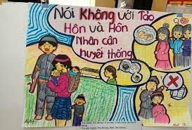
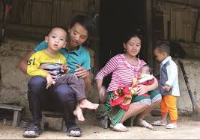
Luyện tập: Em lựa chọn biện pháp nào để bảo vệ sức khỏe sinh sản của bản thân?

Slide 12
+ Tìm hiểu thông tin về sức khỏe sinh sản từ nguồn kiến thức đáng tin cậy.
+ Nâng cao sức khỏe, vệ sinh cá nhân và cơ quan sinh dục đúng cách, sinh hoạt điều độ, tập thể dục thường xuyên, chế độ dinh dưỡng hợp lí.
+ Không sử dụng các chất kích thích, không xem phim ảnh, website không phù hợp.
+ Có hành vi đúng mực với người khác giới, giúp đỡ nhau cùng tiến bộ.
+ Không nên quan hệ tình dục ở độ tuổi học sinh.

Slide 13
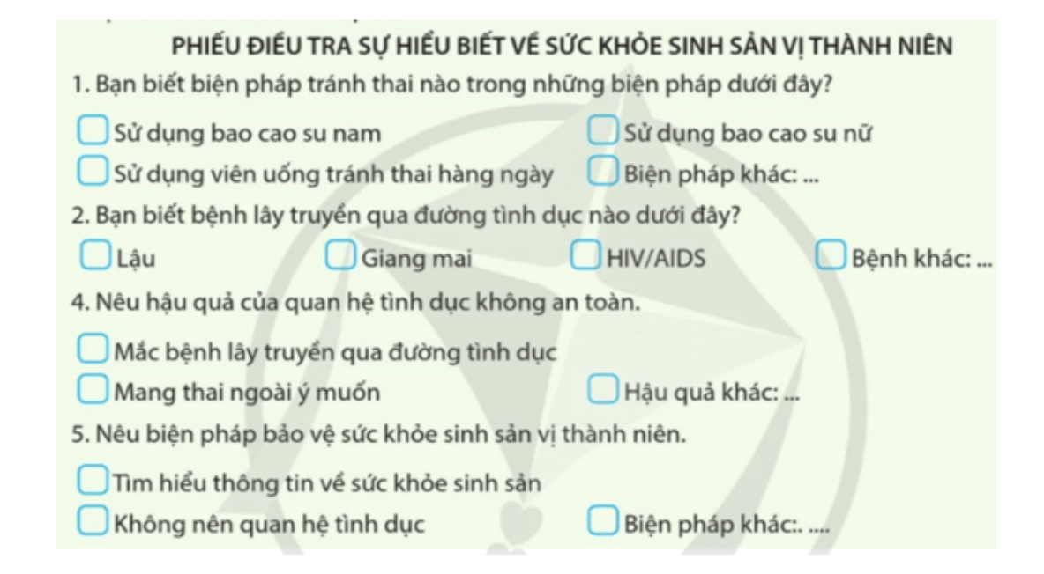
VẬN DỤNG
Thực hiện dự án điều ta theo mẫu

